Slide 1
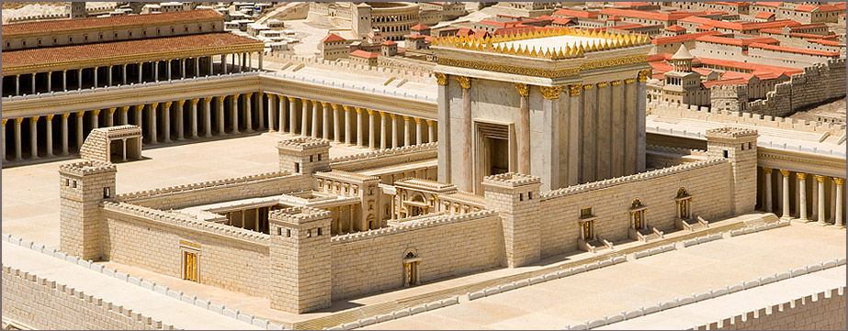
還我聖殿榮耀

Slide 2
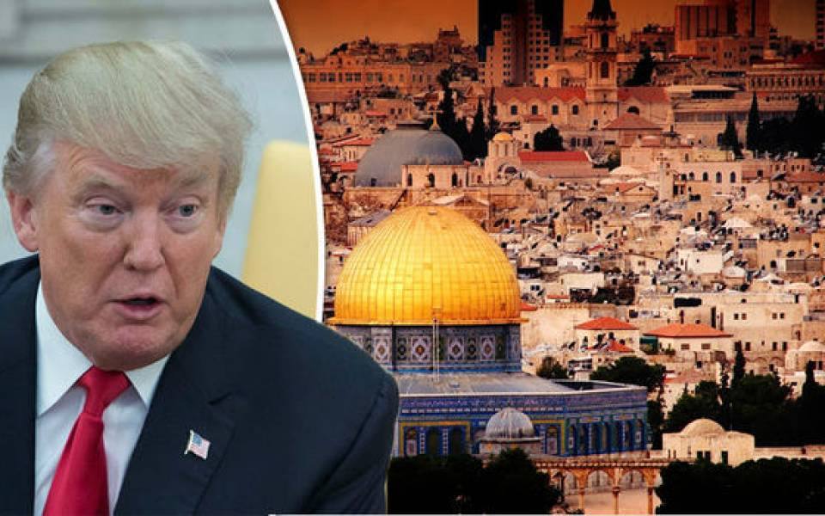
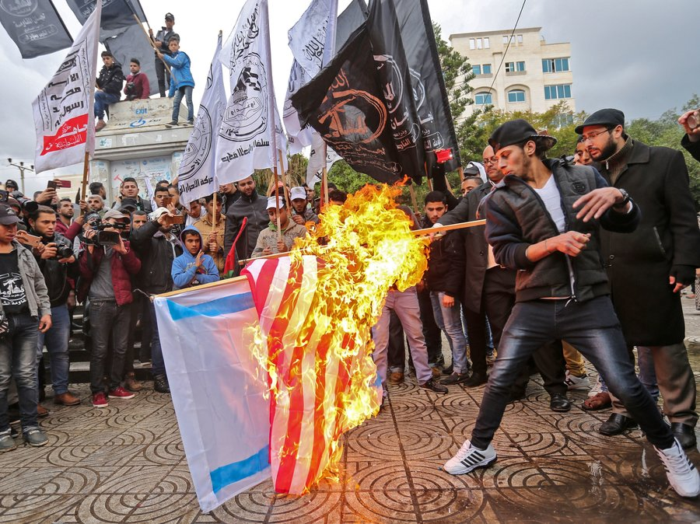
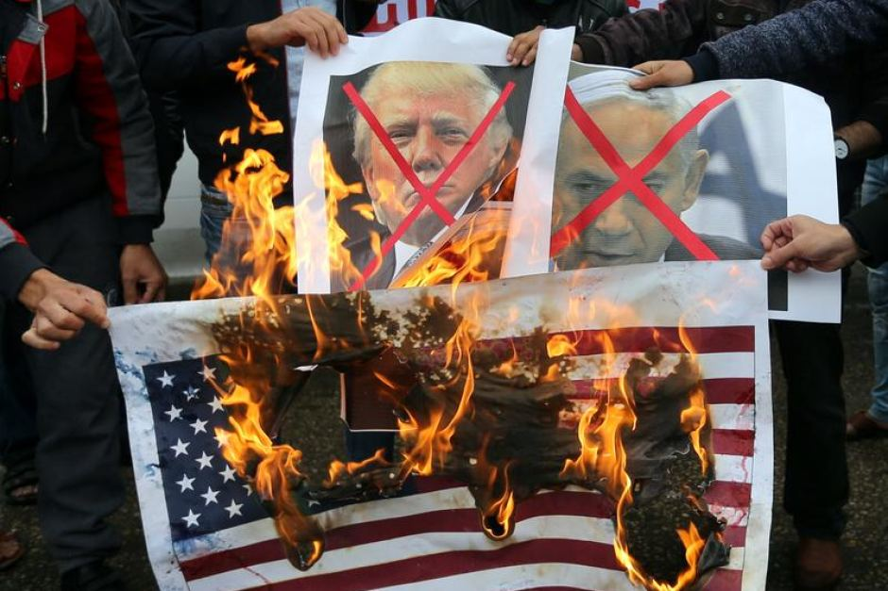

Slide 3
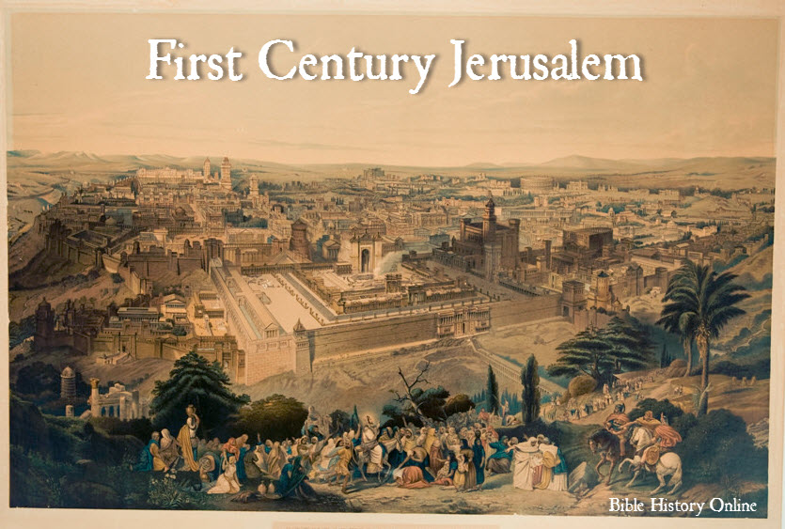
逾越節近了，耶穌上耶路撒冷。
為何耶穌在逾越節上耶路撒冷？

Slide 4
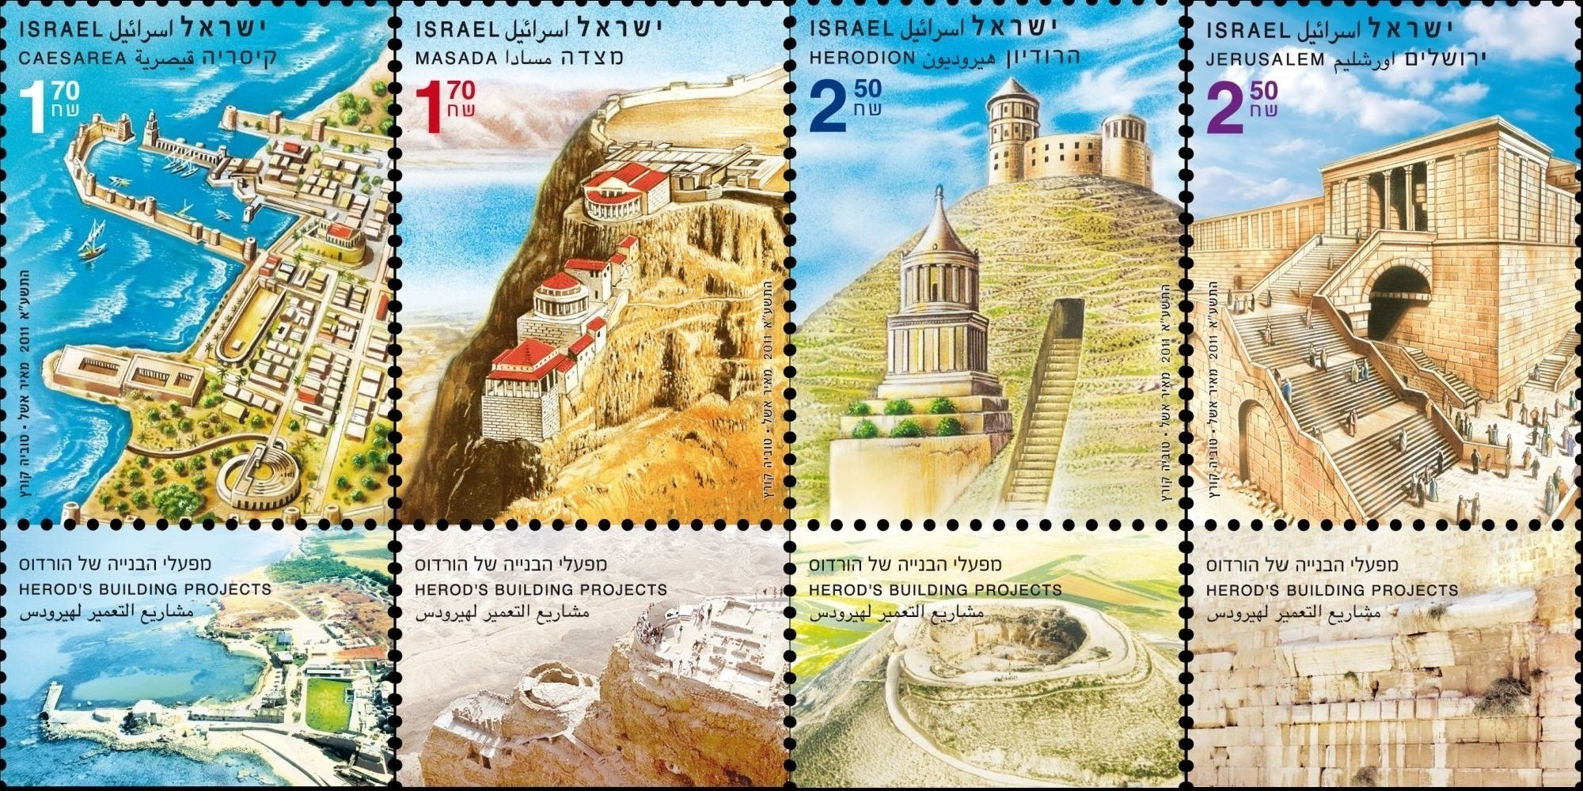
耶穌在聖殿裡看見什麼？
大希律王的建築遺跡

Slide 5
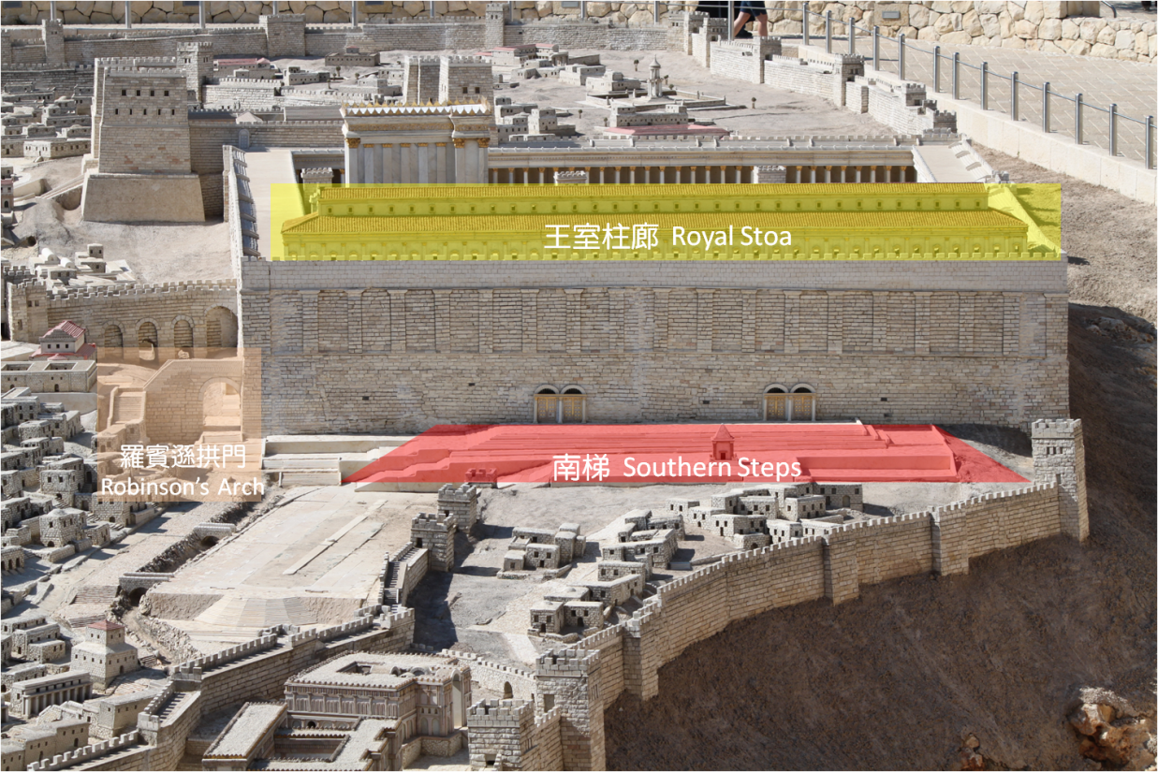
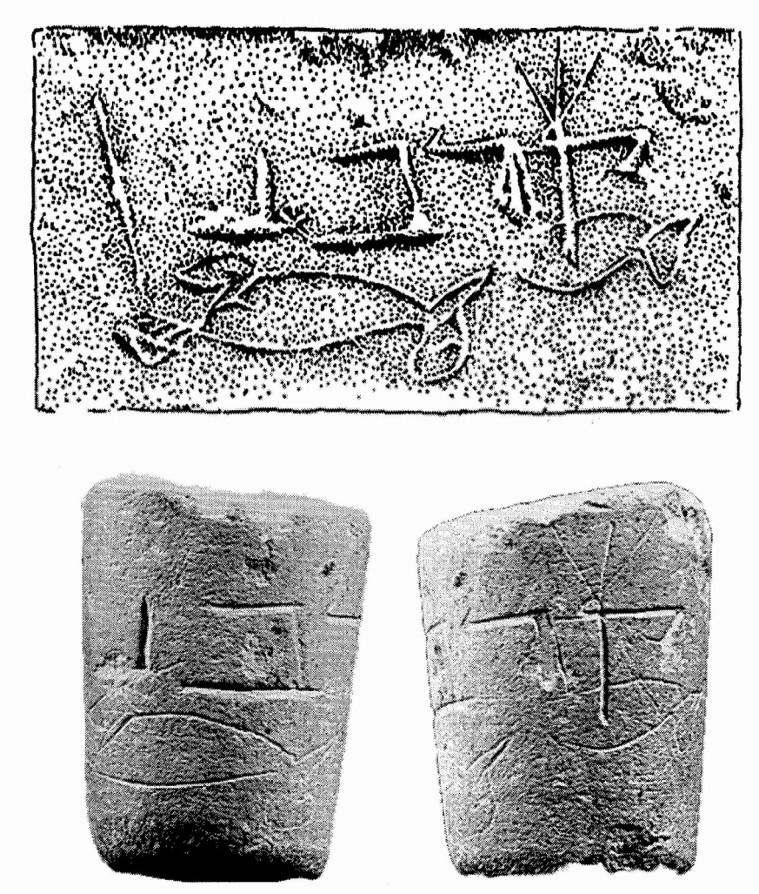
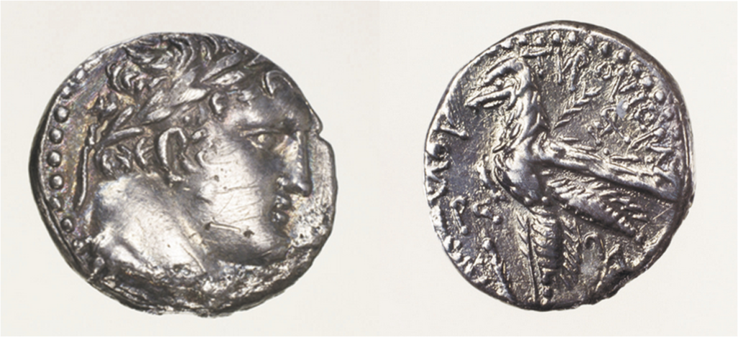
刻有希伯來文「祭物」和兩隻鴿子的石碼
聖殿兌換的錢幣

Slide 6
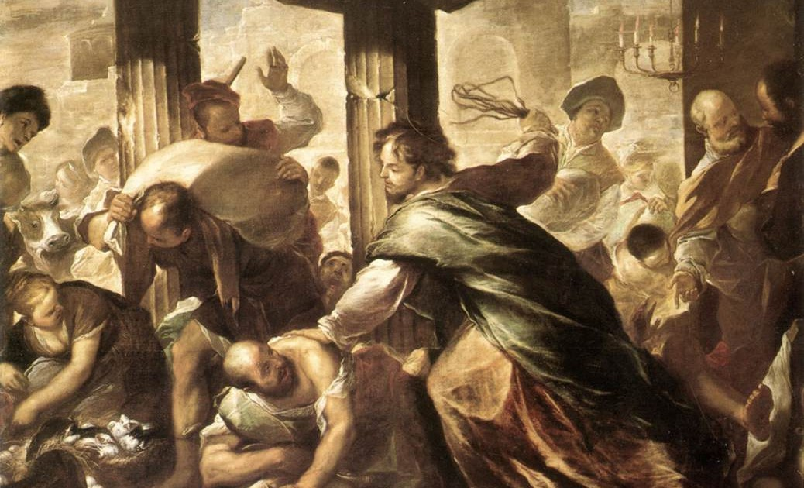
耶穌重建聖殿的敬拜及秩序

Slide 7
門徒想起經上的話「我為你的殿心裡焦急，如同火燒」
猶太人質問耶穌的身份說「你能顯什麼神蹟(Sign)給我們看，表明你可以做這些事呢？」
耶穌說「你們拆毀這殿，我三日內要把它重建。」
猶太人聽不明白，問說「這殿是四十六年才造成的，你三日內就再建立起來嗎？」

Slide 8
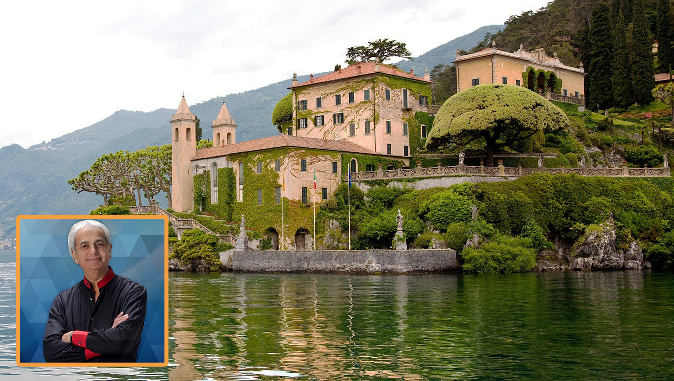
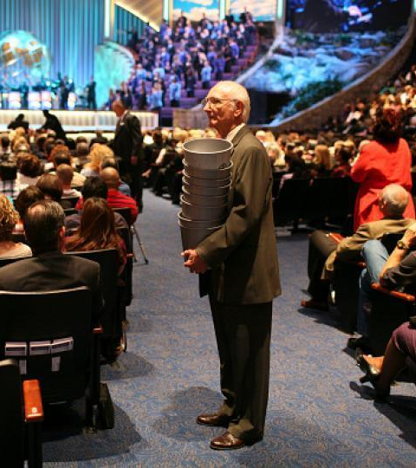
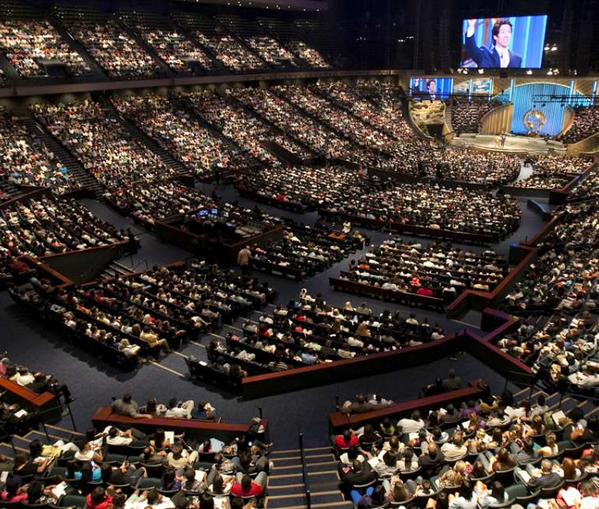
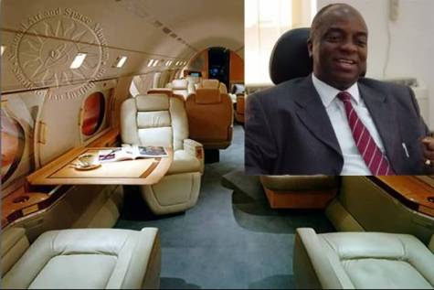

Slide 9
1.表明祂是聖殿的主人，不是我們！
2.表明聖殿的焦點是上帝，不能被其他的活動或東西取代！
3.表明這是禱告和敬拜的殿，當用心靈與誠實敬拜祂！
4.表明每次來到聖殿，應當認罪悔改，活出敬拜的生命，恢復聖殿的榮耀，我們才能從敬拜中得到真正的平安！

